Slide 1
NETWORK DESIGN AND COMPLETE SECURITY ASSESSMENT
Build week gruppo 2

Slide 2
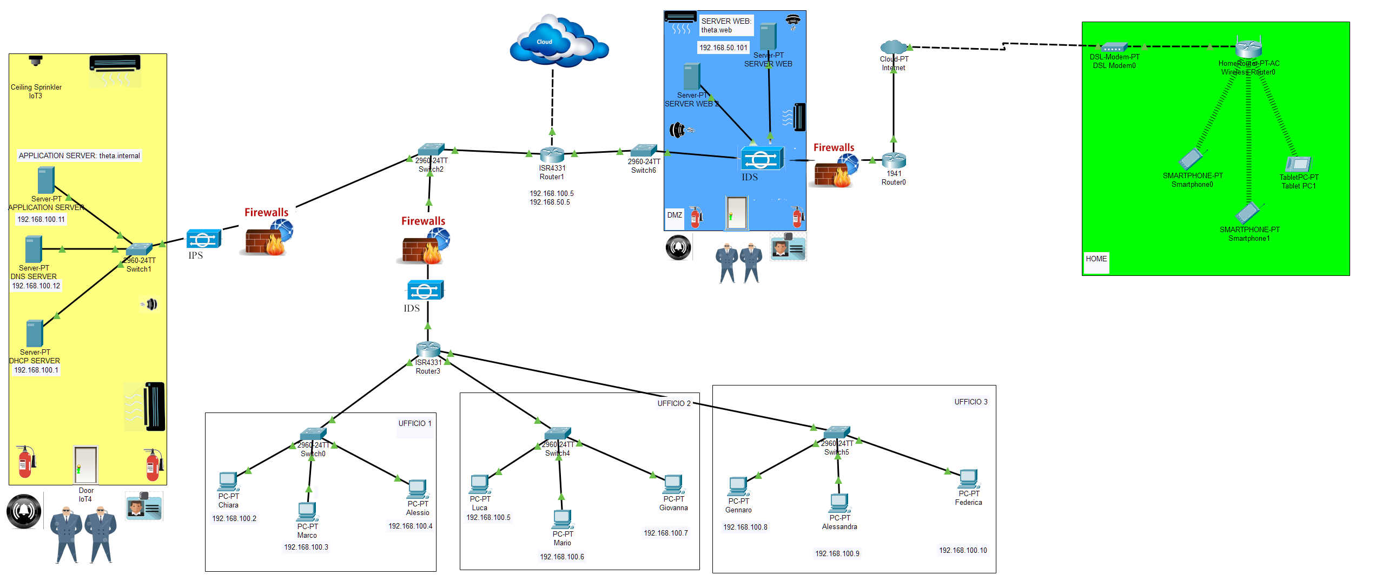
DESIGN DI RETE

Slide 3
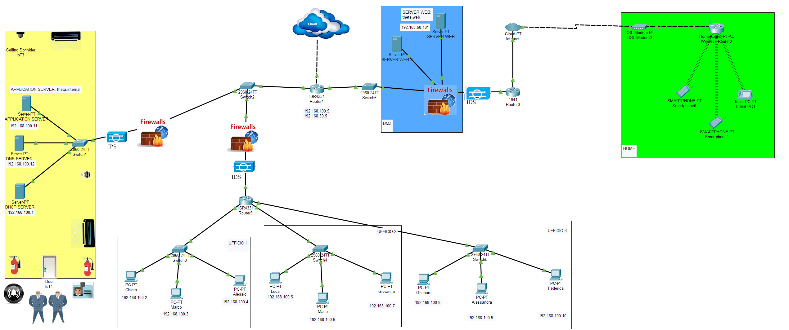
SALA SERVER INTERNA
All’interno della sala server interna abbiamo collocato:
Application Server
DNS Server;
DHCP Server;
In materia di sicurezza, abbiamo adottato diverse misure, sia a livello informatico che a livello fisico:
Livello informatico:
    Firewall
    IPS
Livello fisico
    N. 2 air cooler
    N. 2 estintori
    Rilevatore di fumo e rilevatore di fuoco
    Allarme
    Ingresso tramite badge
    Sicurezza sussidiaria

Slide 4
SALA SERVER WEB
All’interno della sala web esterna abbiamo collocato:
Server Web principale
Cloud server
Server Web di backup
In materia di sicurezza, abbiamo adottato diverse misure a livello informatico e fisico:
Livello informatico:
    Firewall
    IDS
Livello fisico:
    N. 2 air cooler
    N. 2 estintori
    Rilevatore di fumo
    Rilevatore di fuoco
    Allarme
    Ingresso tramite badge
    Sicurezza sussidiaria

Slide 5

Negli ambienti aziendali abbiamo creato una rete interna collegata all’application server, grazie alla quale i vari dipendenti possono accedere all’e-commerce. Gli stessi possono accedere liberamente al web server. Anche in questo caso, a fini di sicurezza informatica, abbiamo implementato un IDS e un Firewall.

Slide 6
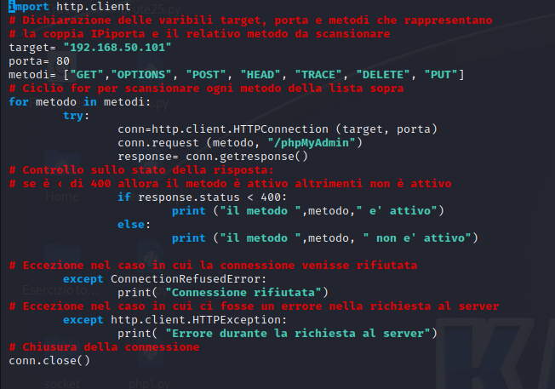
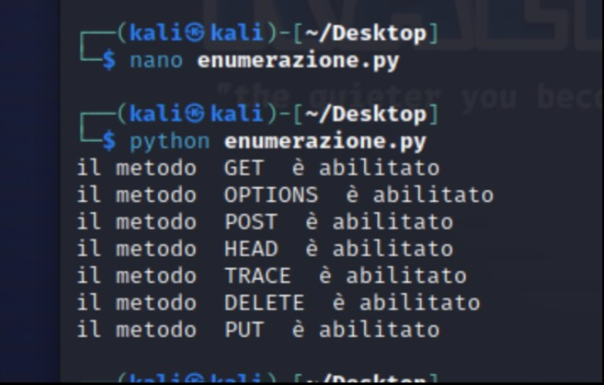
Enumerazione dei metodi http
Abbiamo realizzato un programma in Python per controllare quali metodi HTTP fossero abilitati sul nostro target, 192.168.50.101/phpMyAdmin.
OUTPUT
Come si può notare dall’output in figura, eseguendo la scansione sulla porta 80 del percorso 192.168.50.101/phpMyAdmin, tutti i metodi HTTP risultano essere abilitati.

Slide 7
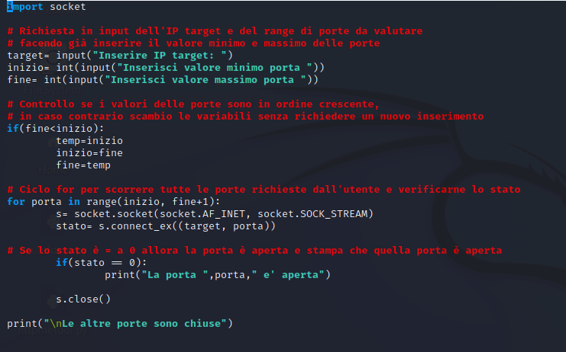
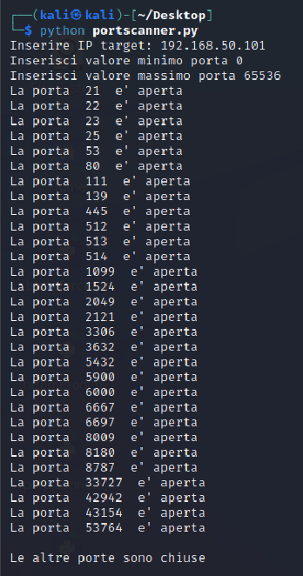
PORT SCANNER
Abbiamo altresì realizzato un programma in Python per effettuare un vulnerability scanner in cui si esegue la scansione su un range di porte di un determinato target.
OUTPUT
Come si può notare dall’output, tutte le porte aperte ci segnalazione che sulle medesime vi è un servizio attivo.

Slide 8
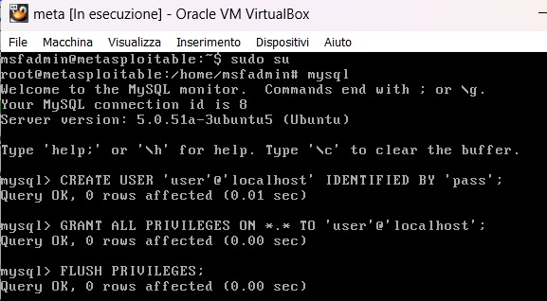
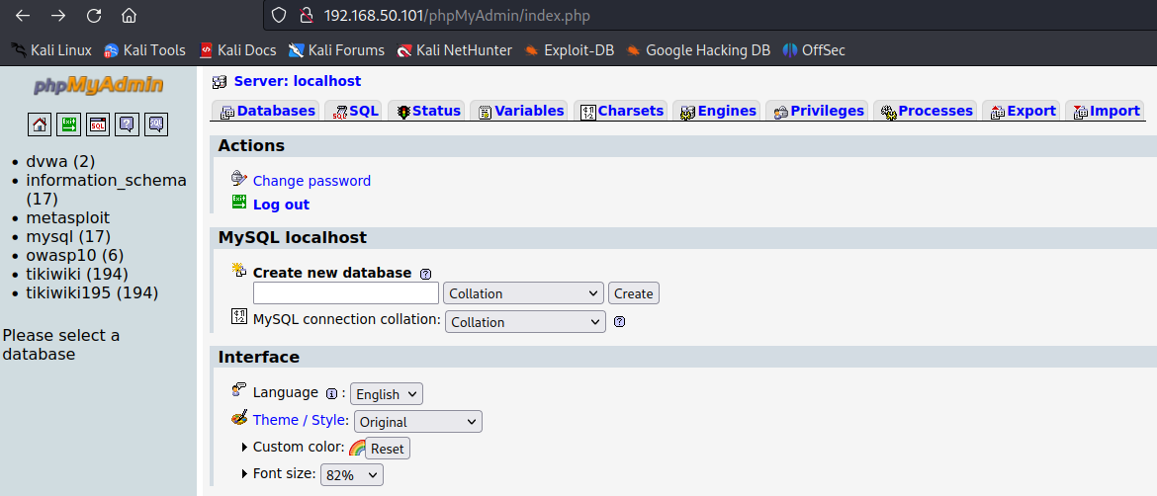
Brute force phpmyadmin
Dopo aver notato che l’accesso a 192.168.50.101/phpMyAdmin con username ‘root’ e password ‘ ’ non era permesso, abbiamo prima provato tutte le combinazioni di password con utente ‘root’.
Successivamente, nella directory /var/www/phpMyAdmin di Metasploitable, abbiamo aggiunto nel file di configurazione ‘config.inc’ la seguente riga → $cfg['Servers'][$i]['AllowNoPassword'] = TRUE, per far sì che accettasse il campo vuoto.
Nonostante tale modifica l’accesso al sito risultava ancora bloccato, motivo per cui abbiamo provato altresì ad inserire una password all’interno del file di configurazione (dove la stessa era correttamente vuota).
Infine abbiamo creato un nuovo utente all’interno del server MYSQL, assegnandogli una password scelta da noi e tutti i privilegi necessari per lavorare sul suddetto server.
In tal modo abbiamo avuto accesso alla pagina phpMyAdmin, come da screenshot sottostanti.

Slide 9
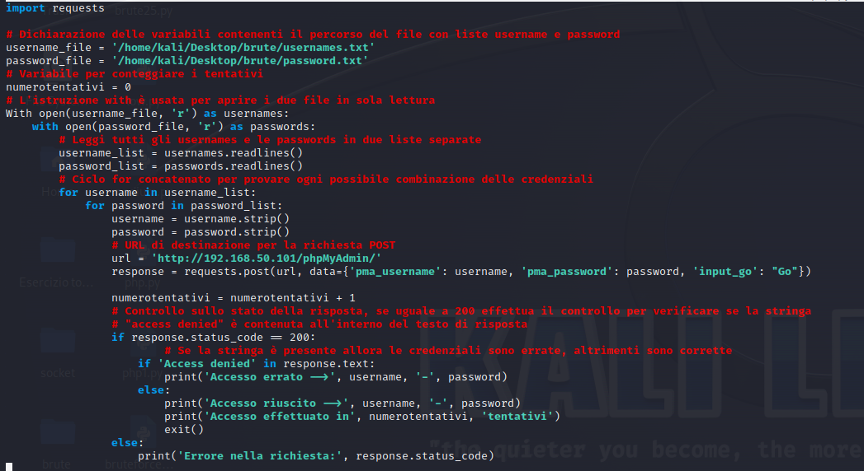
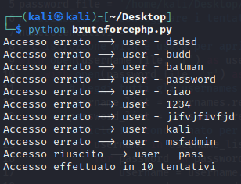
Brute force phpmyadmin
Dopo aver avuto accesso al server, abbiamo creato una programma in Python per hackerare la login della pagina 192.168.50.101/phpMyAdmin, tramite un attacco Brute Force.
OUTPUT
Come si può notare dall’output, il nostro programma ha trovato le credenziali giuste per eseguire l’accesso alla pagina riservata.

Slide 10
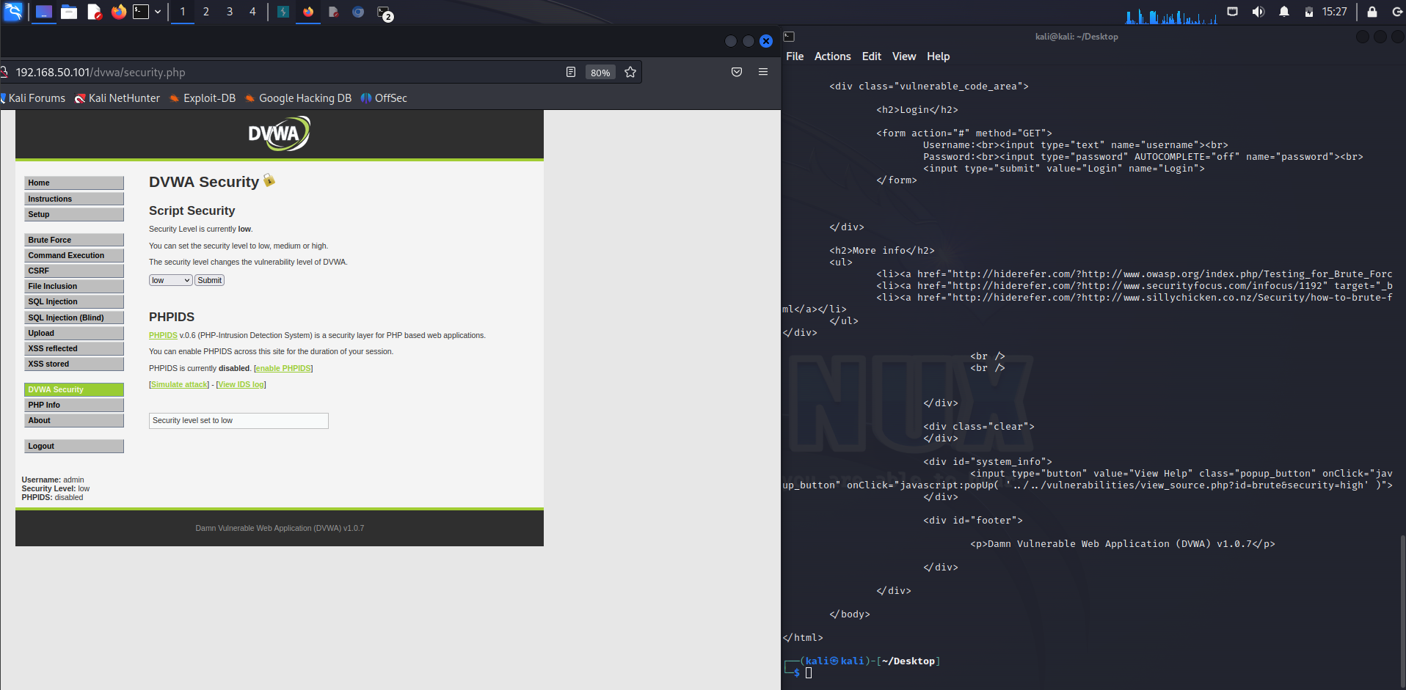
Brute force DWVA
Durante i test del nostro codice nel tab Brute Force di DVWA abbiamo riscontrato che il sistema non cambiava mai la difficoltà, nonostante le nostre modifiche apportate sul server.
Abbiamo provato a stampare la risposta del GET, notando che in realtà il livello di sicurezza rimaneva costantemente impostato su HIGH.
Pertanto non abbiamo potuto eseguire il codice sui livelli di difficoltà «Low» e «Medium» ma direttamente su «HIGH».
Notes:
9

Slide 11
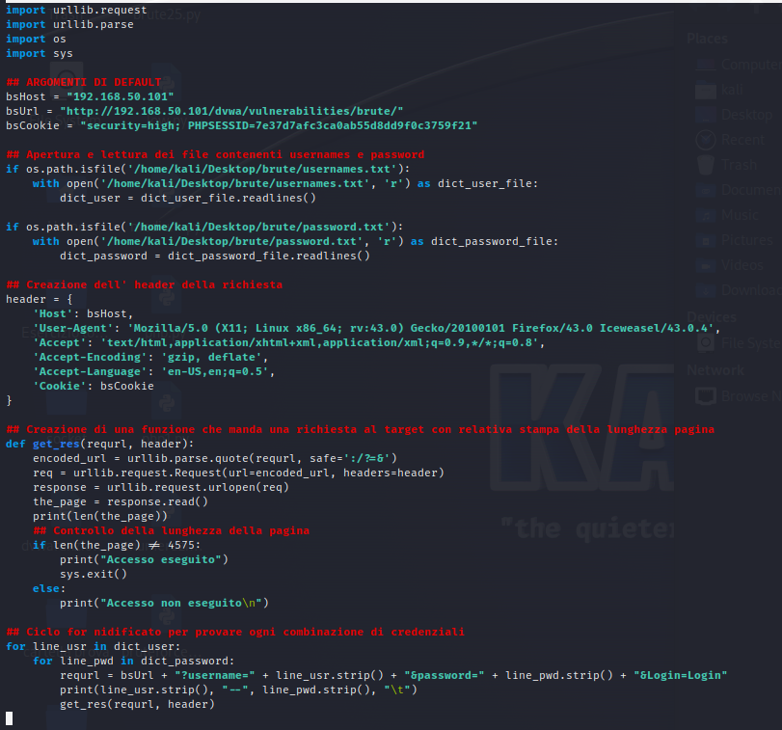
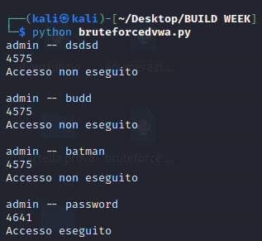
Brute force dvwa
Abbiamo estratto il cookie di sessione mediante l’utilizzo di Burpsuite, aggiungendolo alla richiesta GET per autenticarci.
OUTPUT
Come si può notare dall’output, il nostro programma ha trovato le credenziali giuste per eseguire l’accesso alla pagina riservata.
Notes:
11

Slide 12
CONCLUSIONI
In ultimo, ma non per importanza, abbiamo delineato una serie di linee guida in materia di sicurezza informatica, a cui sia dipendenti che amministratori di un’azienda devono attenersi.
Nello specifico, i dipendenti dovrebbero:
Utilizzare password forti: Assicurarsi che le password siano lunghe, contengano una combinazione di lettere maiuscole e minuscole, numeri e caratteri speciali. Evitare password ovvie come nomi di familiari o date di compleanno;
Non condividere le password: Non condividere le password con colleghi o persone non autorizzate. Ogni account dovrebbe avere una password unica e personale;
Cambiare le password regolarmente: Aggiornare le password con regolarità, preferibilmente ogni 90 giorni. Questo ridurrà il rischio di accessi non autorizzati;
Utilizzare l'autenticazione a due fattori (2FA): Attivare l'autenticazione a due fattori per gli account che lo supportano. Questa misura di sicurezza aggiuntiva richiede un secondo metodo di verifica, come un codice inviato via SMS o un'applicazione di autenticazione;
Non utilizzare le stesse password per account diversi: Evitare di riutilizzare le stesse password per più account. Se una password viene compromessa, gli altri account saranno ancora protetti;
Prestare la dovuta attenzione a varie ed eventuali e-mail di phishing, un tipo di truffa online realizzata nel più delle volte tramite mail, attraverso le quali, un malintenzionato potrebbe convincere l’utente a fornire informazioni sensibili/personali.
Notes:
4

Slide 13
CONCLUSIONI
Implementare una politica di password sicure: Definire e comunicare una politica aziendale per l'utilizzo di password sicure. Fornire linee guida chiare ai dipendenti per la creazione e l'aggiornamento delle password.
Formazione sulla sicurezza informatica: Assicurarsi che i dipendenti siano adeguatamente formati sulla sicurezza informatica. Organizzare sessioni di formazione periodiche per educare i dipendenti sui rischi informatici, le pratiche sicure e le politiche aziendali.
Utilizzare un gestore di password: Consigliare l'utilizzo di un gestore di password sicuro per i dipendenti. Questi strumenti memorizzano le password in modo crittografato e consentono l'accesso sicuro ai diversi account.
Implementare il controllo degli accessi: Limitare l'accesso ai sistemi e ai dati sensibili solo ai dipendenti autorizzati. Assegnare privilegi di accesso appropriati in base alle responsabilità di lavoro e revocare immediatamente gli accessi quando un dipendente lascia l'azienda.
Monitoraggio della sicurezza: Implementare strumenti di monitoraggio della sicurezza per rilevare e rispondere prontamente a eventuali violazioni o attività sospette. Registri di accesso, monitoraggio delle reti e sistemi di rilevamento delle intrusioni sono alcune delle misure che possono essere adottate.
Effettuare backup regolari: Assicurarsi di eseguire regolarmente il backup dei dati aziendali importanti. In caso di perdita di dati o attacchi ransomware, i backup possono essere un salvagente vitale per ripristinare le informazioni critiche.
Mantenere il software aggiornato: Assicurarsi che tutti i sistemi e il software utilizzati siano regolarmente aggiornati con le ultime patch di sicurezza. I fornitori di software rilasciano spesso aggiornamenti per correggere vulnerabilità e migliorare la sicurezza.
Gli amministratori dovrebbero:
Notes:
12

